Slide 1












UBND PHƯỜNG PHÚC LỢI
TRƯỜNG MẦM NON HOA SỮA
LĨNH VỰC PHÁT TRIỂN NGÔN NGỮ
Đề tài: Thơ “Nụ cười của bé ”
Lứa tuổi: Nhà trẻ 24 – 36 tháng
Giáo viên: Lê Thị Vân Anh
Năm học: 2025 - 2026

Slide 2

MỤC ĐÍCH – YÊU CẦU
*Kiến thức:
Trẻ biết tên bài thơ, tên tác giả, nắm được nội dung bài thơ “Nụ cười của bé”.
*Kỹ năng:
Trẻ cảm nhận được nhịp điệu của bài thơ “Nụ cười của bé”
Trẻ đọc thuộc bài thơ.
Trẻ trả lời được câu hỏi.
*Thái độ:
Trẻ hứng thú tham gia các hoạt động.
Giáo dục trẻ biết yêu quý ông bà, bố mẹ.

Slide 3

* Đồ dùng của cô:
Tranh bài thơ: “Nụ cười của bé”
Đĩa nhạc bài hát: “ Cả nhà thương nhau”.
Video bài thơ: Nụ cười của bé
* Xác định giọng đọc:
Giọng đọc diễn cảm, vui vẻ.
Cách ngắt nhịp 2/2.

Slide 4

1. Ổn định tổ chức
Cô và trẻ hát và vận động theo bài hát: “Cả nhà thương nhau”
Trò chuyện với trẻ về nội dung bài hát.

Slide 5


Slide 6


2. Phương pháp hình thức tổ chức
Cô và trẻ cùng trò chuyện về các nhân vật trong bài thơ.
Cô giới thiệu tên bài thơ: “Nụ cười của bé” của tác giả Tô Thu Hiền.
Cô đọc diễn cảm bài thơ lần 1: Kết hợp với cử chỉ điệu bộ
( Trẻ ngồi 2 hàng ngang)
+ Cô vừa đọc bài thơ gì?
Cô đọc diễn cảm bài thơ lần 2 (Kết hợp tranh thơ) ( Trẻ ngồi hình chữ U)
+ Cô vừa đọc cho các con nghe bài thơ gì ? Do ai sáng tác?

Slide 7

- Đàm thoại và giới thiệu về nội dung bài thơ:

Slide 8

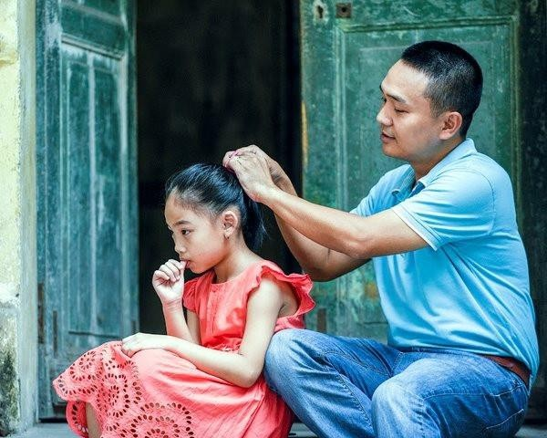
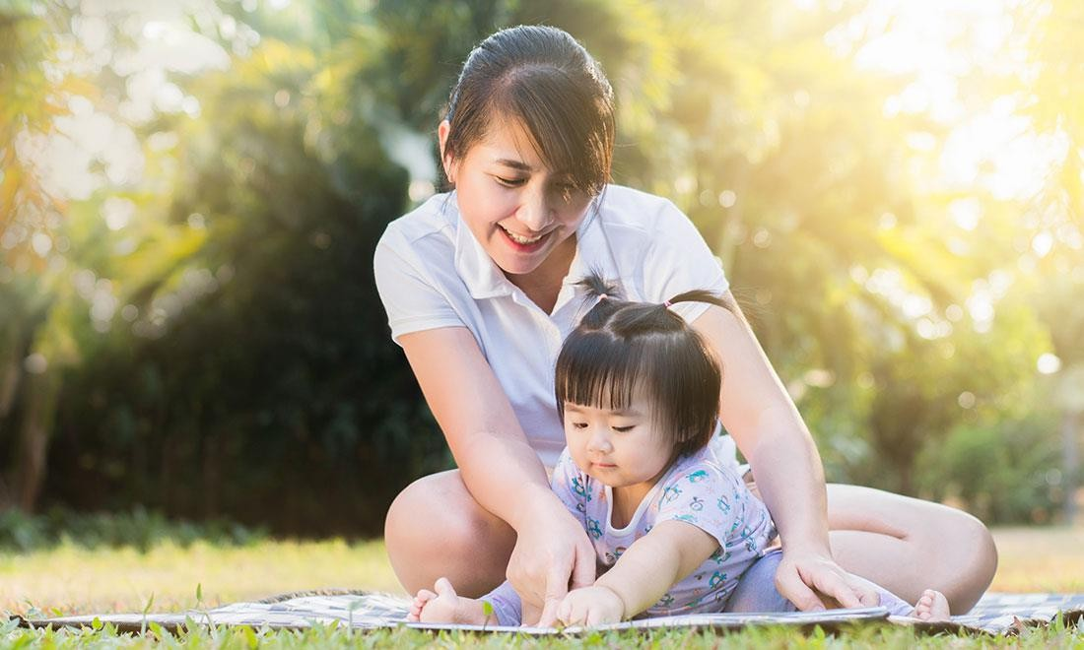
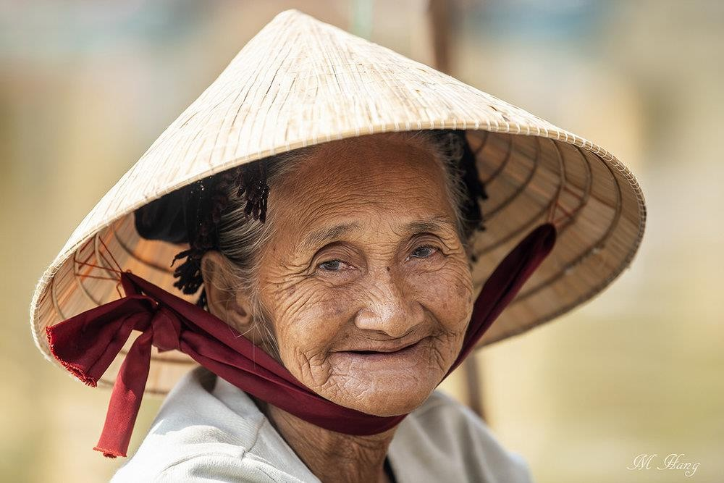
Trong bài thơ nói đến những ai ?

Slide 9
Nụ cười của bé nằm trong mắt ai?

Slide 10

Nụ cười của mẹ nằm trong mắt ai?

Slide 11

Nụ cười của cha nằm trong mắt ai?

Slide 12


Nụ cười của bé như thế nào?

Slide 13


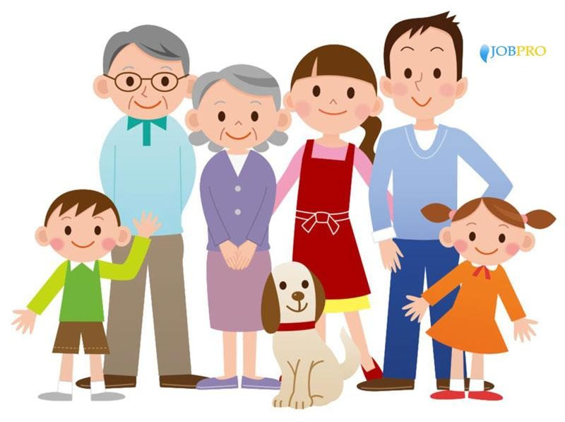
Khi em bé cười thì mọi người trong gia đình như thế nào?

Slide 14

Giáo dục: Nụ cười chính là tình yêu thương của gia đình, là niềm hạnh phúc của ông, bà, bố, mẹ dành cho các con.
Nên chúng mình phải luôn ngoan ngoãn, nghe lời, lễ phép với mọi người trong gia đình.

Slide 15

Dạy trẻ đọc thơ

Slide 16

3. Kết thúc:
Cô động viên khen ngợi trẻ

